Slide 1


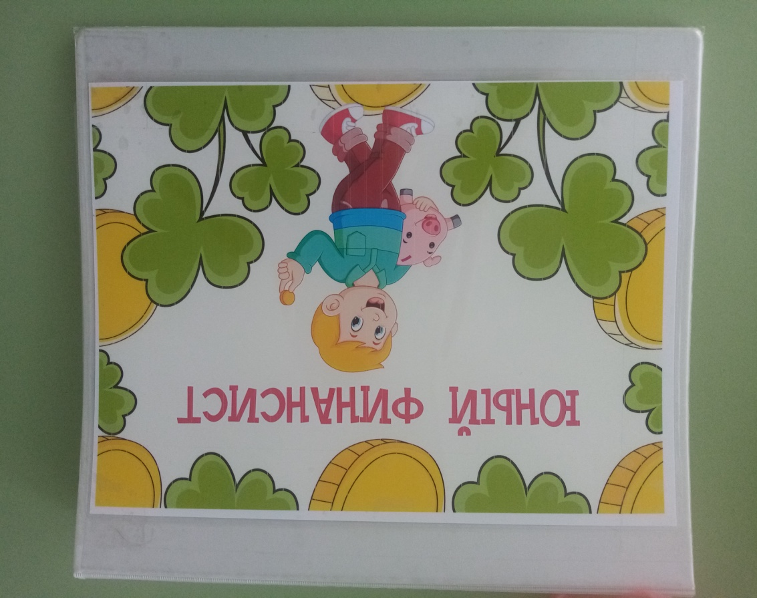
Альбом дидактических игр
«Юный финансист»
Бармотина А.Н.
Воспитатель высшей категории
Игнатьева Н.А.
Воспитатель первой категории
МДОАУ «ЦРР-детский сад № 116 г. Орска»
г. Орск

Slide 2
Методическая ценность: Универсальное развивающее пособие для организации самостоятельной, индивидуальной и совместной деятельности педагога и детей.
Возможность использования: совместная деятельность, самостоятельная деятельность, ОД, индивидуальная работа.
Альбом помогает ребенку по своему желанию организовать информацию по изучаемой теме и лучше понять, и запомнить материал. Это отличный способ для повторения пройденного. В любое удобное время ребенок просто открывает дидактически альбом и с радостью повторяет пройденное. Дети учатся самостоятельно собирать и организовывать информацию. Это дидактическое пособие хорошо подходит для занятий в группах, где одновременно будут заняты несколько детей. Можно выбрать задания под силу каждому (одним – кармашки с карточками по данной теме, а другим детям – задания, подразумевающие рассмотреть картинки и ответить на вопросы воспитателя и т. д
Пояснительная записка. Альбом «Юный финансист» предназначено для детей старшего дошкольного возраста. Содержание альбома можно пополнять и усложнять. Данное пособие является средством развивающего обучения, предполагает использование современных технологий: коммуникативных технологий, игровых технологий.
Цель: формирование у детей старшего дошкольного возраста основ финансовой грамотности.
Задачи:
Образовательные.
Формировать представление об истории появления денег, какие бывают деньги.
Формировать правильное отношение к деньгам как к предмету жизненной необходимости.
Познакомить детей со способами экономии денег, как заработать деньги.
Развивающие.
Стимулировать познавательную активность, способствовать развитию коммуникативных навыков;
Развивать память, мышление, усидчивость.
Воспитательные
Воспитывать интерес к теме финансов, бережное отношение к деньгам, дружеские взаимоотношения в детском коллективе.

Slide 3
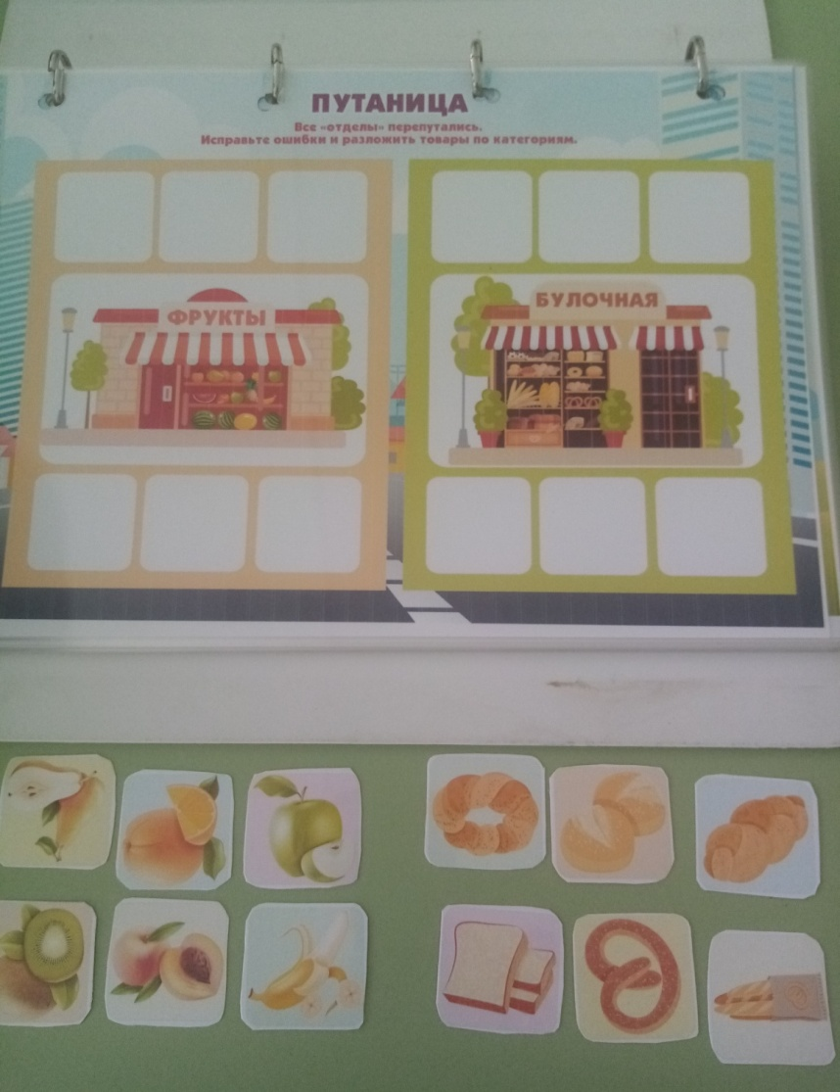
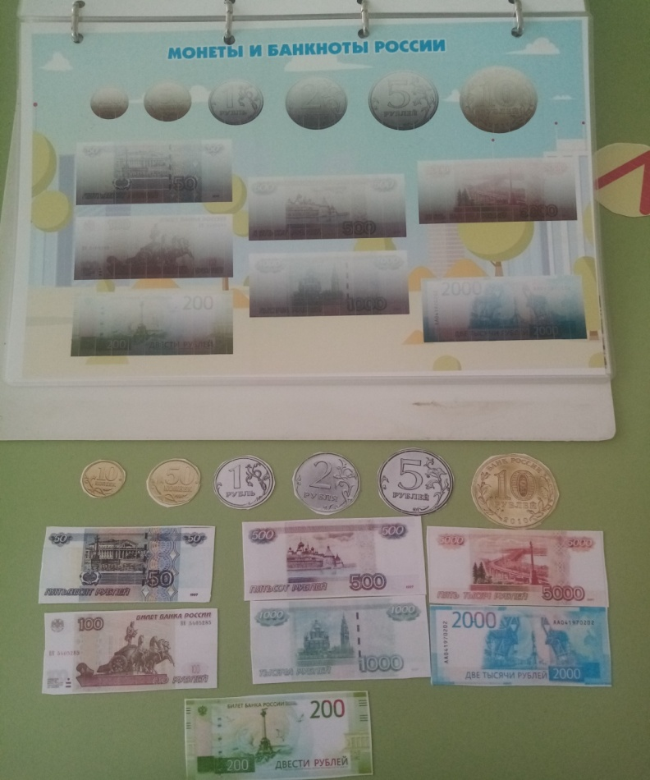
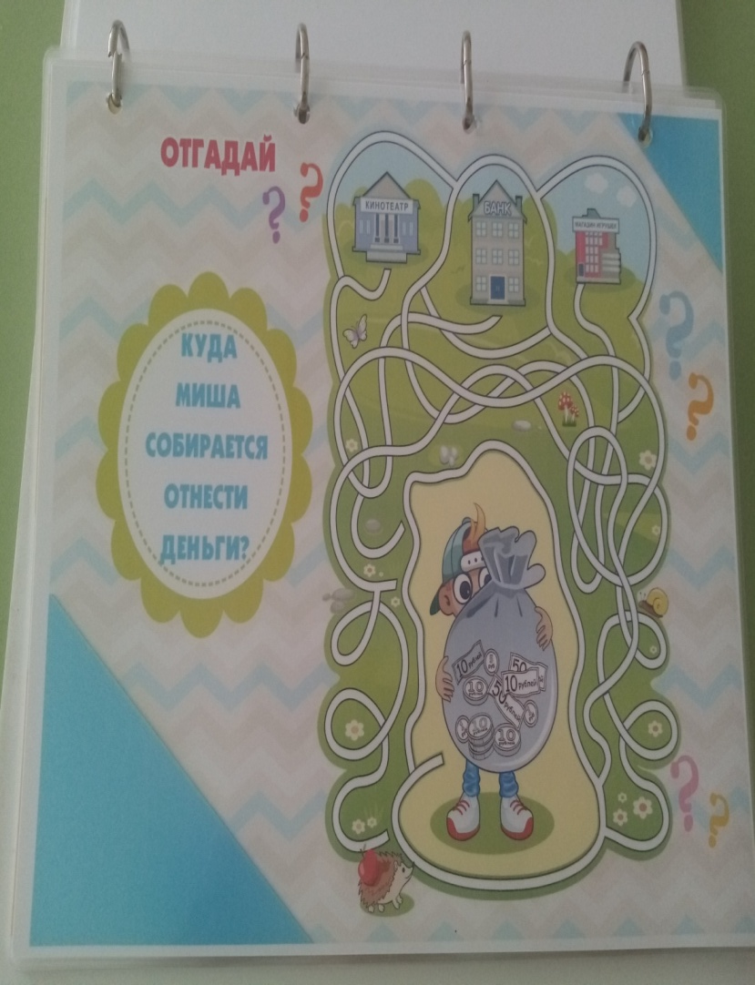
Игра «Путаница»
Цель: закрепление понятий категория товаров
Игра «Отгадай»
Игра «Монеты и банкноты России»
Цель: Познакомить с понятиями деньги, монета. Научить различать монеты, банкноты. Воспитывать умение правильного обращения с деньгами, монетами, картами.
Цель: Развитие логического мышления

Slide 4
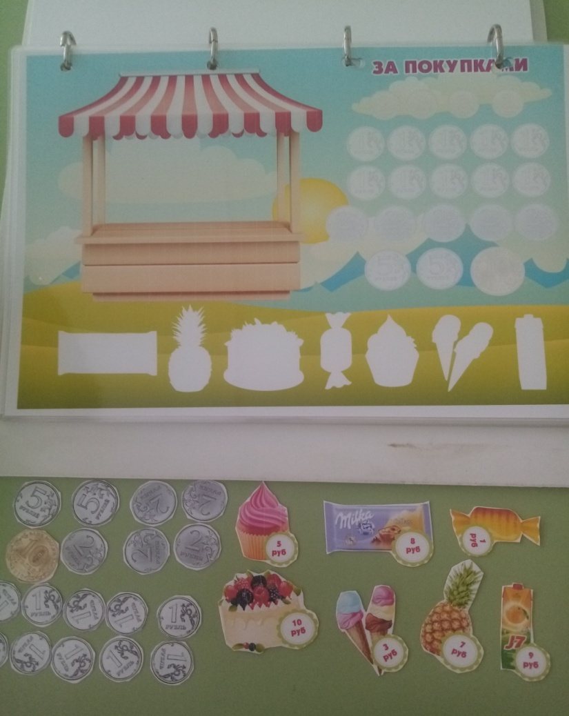
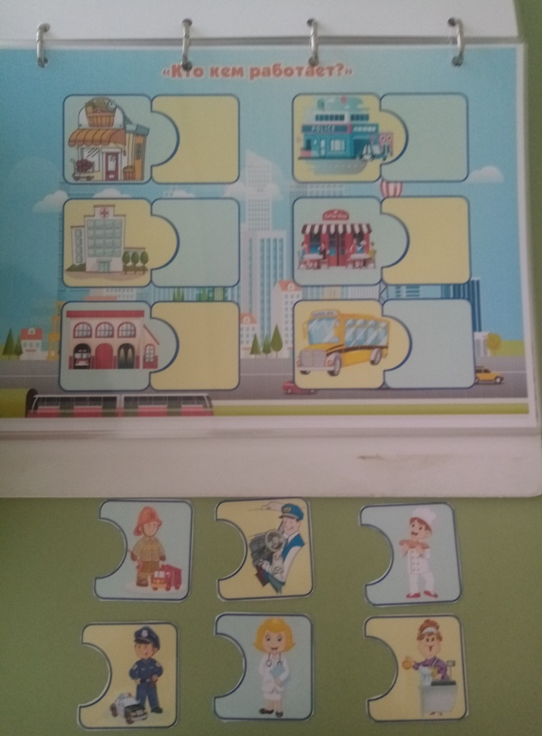
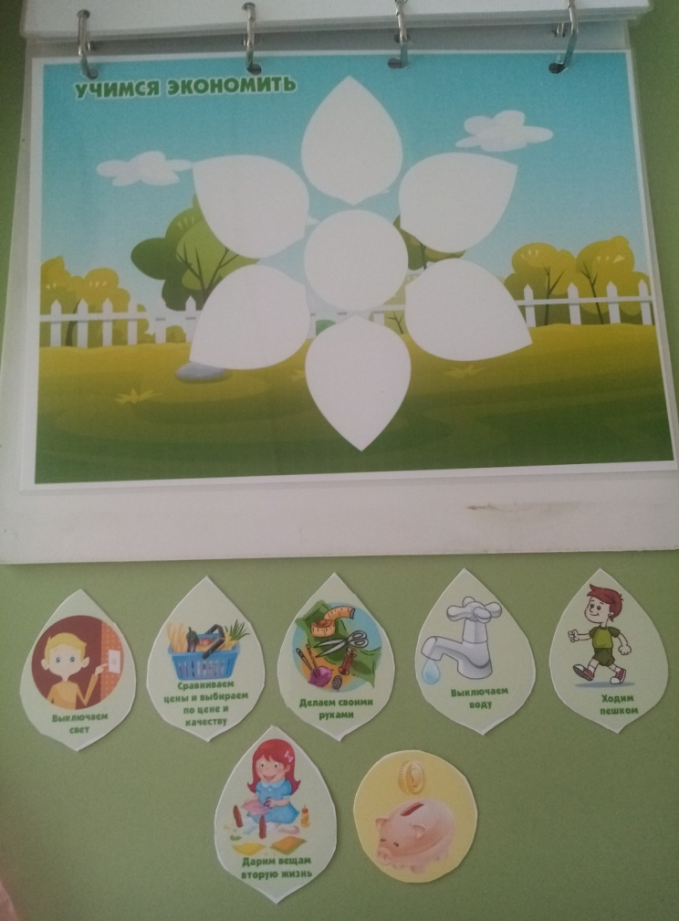
Игра: «за покупками»
Цель: Формирование умения ориентироваться в цене товаров, устанавливать ассортимент предметов (товаров) по цене, чтобы при покупке товара сэкономить деньги.
Игра: «кто кем работает»
Цель: Закрепление знаний детей об источниках денежных доходов; учить дифференцировать виды трудовой деятельности человека в соответствии с их целевой направленностью.
Игра: «учимся экономить»
Цель: знакомить с понятиями "экономия", "бережливость"; со способами экономии семейного бюджета. Воспитывать в детях бережливость и умение экономно (разумно) тратить деньги.

Slide 5
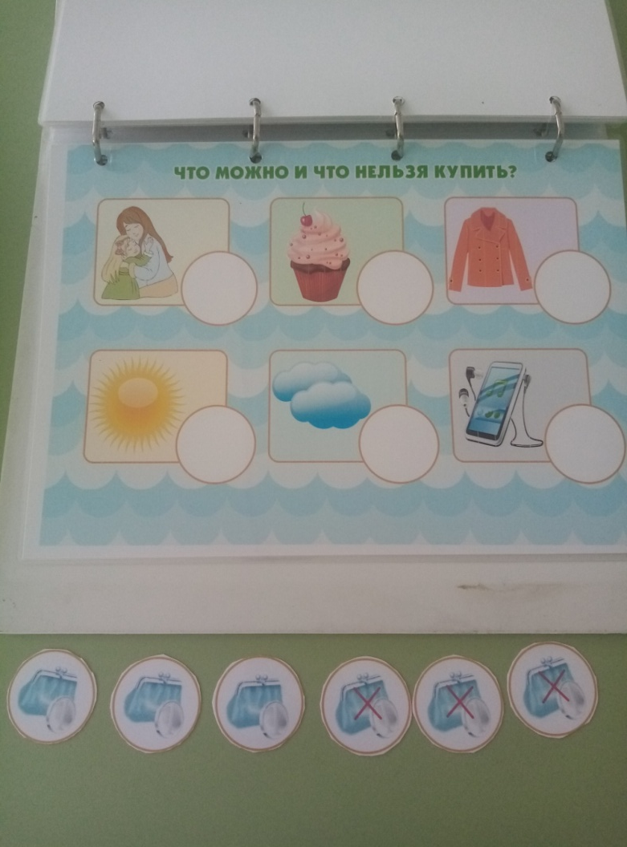
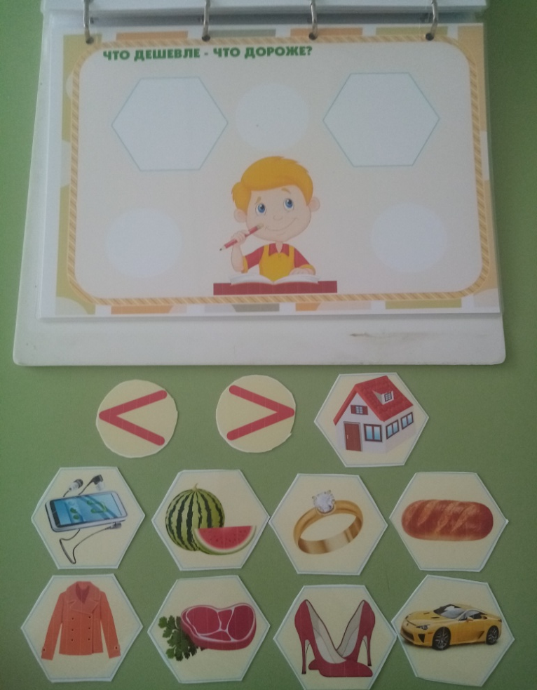
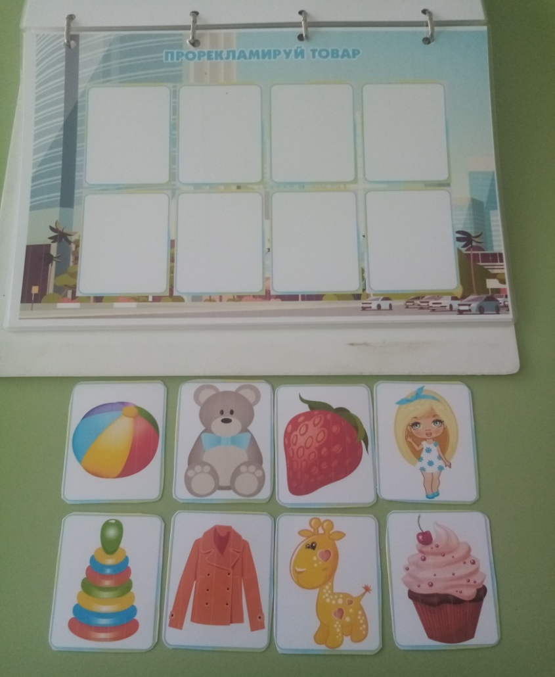
Игра: «Что можно и что нельзя купить»
Цель: формирование у детей представления о товаре.
Игра: «Что дешевле и что дороже»
Цель: Формирование умения у детей представления о том, как экономить деньги.
Игра: «Прорекламируй товар »
Цель: Формирование умения ориентироваться в цене товаров, устанавливать ассортимент предметов (товаров) по цене.

Slide 6
СПАСИБО ЗА ВНИМАНИЕ!!!

